Slide 1
আজকের ক্লাসে তোমাদের
সবাইকে
শুভেচ্ছা ও
স্বাগত

Slide 2
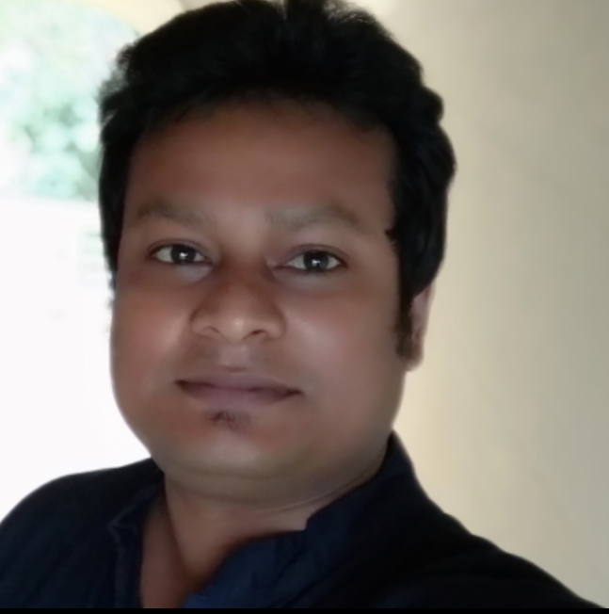
মোঃনূরে সুফিয়ান রানা
সহকারি শিক্ষক
সতর ঘর সরকারি প্রাথমিক বিদ্যালয়
সুন্দরগঞ্জ,গাইবান্ধা।
শিক্ষক পরিচিতি
01719251648
nsrana736@gmail.com

Slide 3
বিষয়
পাঠ পরিচিতিঃ
পঞ্চম শ্রেণি
আমার বাংলা বই
পাঠ শিরোনামঃ স্বদেশ(পাঠ ২)
পাঠ্যাংশঃ মাঠের পরে……হেসে তখন।

Slide 5
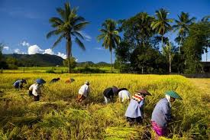
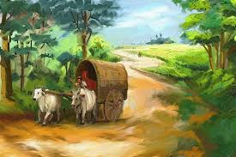
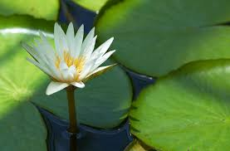
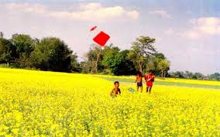
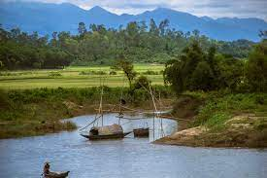
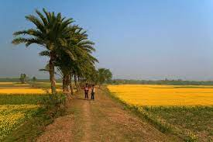
এসো আমরা কিছু ছবি দেখি

Slide 6
ছবি সম্পর্কিত প্রশ্ন
১।ছবিতে তোমরা কী দেখতে পেয়েছো?
উত্তরঃ গ্রাম বাংলার দৃশ্য।
২।ছবিটিতে কী সম্পর্কে বলা হয়েছে?
উত্তরঃ দেশের প্রকৃতি সম্পর্কে।
৩।ছবিটি কোন দেশের হতে পারে ?
উত্তরঃ বাংলাদেশের
৪।আজ তোমাদের পাঠের বিষয় কী হতে পারে তোমরা কী বলতে পারবে?
উত্তরঃ স্বদেশ কবিতা

Slide 7
আ
জ
কে
র
পা
ঠ
আজ আমরা পড়ব
স্বদেশ
আহসান হাবীব

Slide 8
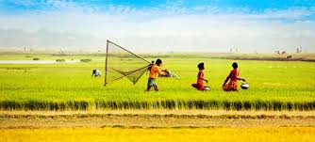
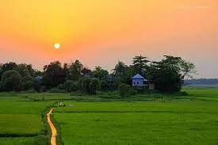
ছবির সাথে কবিতাংশটুকু আবৃত্তি করি…
মাঠের পরে মাঠ চলেছে
নেই যেন এর শেষ

Slide 9
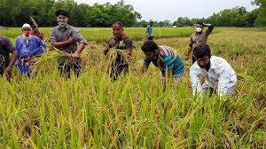
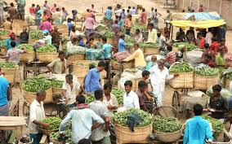
মাঠের মানুষ যায় মাঠে আর
হাটের মানুষ হাটে।

Slide 10
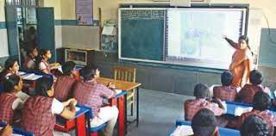
নানা কাজের মানুষগুলো
আছে নানান বেশ।

Slide 11
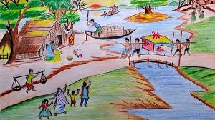
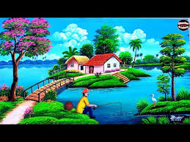
দেখে দেখে একটি ছেলের
সারাটি দিন কাটে।

Slide 12
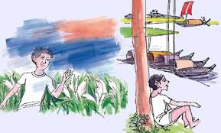
এই ছেলেটির মুখ
সারাদেশের সব ছেলেদের
মুখেতে টুকটুক।

Slide 13
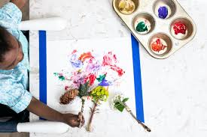
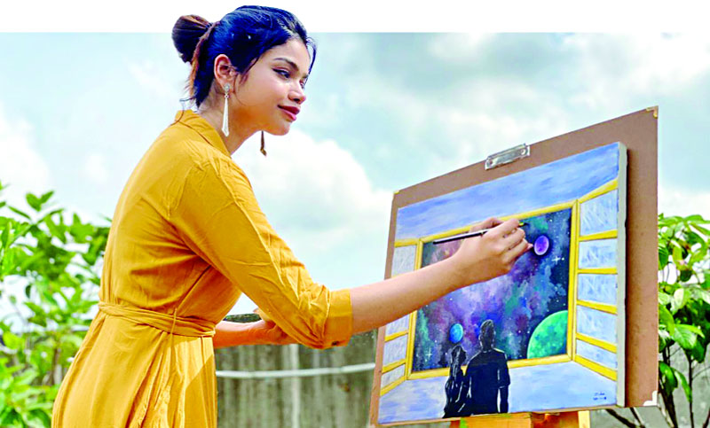
কে তুমি ভাই,
প্রশ্ন করি যখন
ভালোবাসার শিল্পী আমি
বলবে হেসে তখন।

Slide 14
পাঠ্য বইয়ের সাথে সংযোগ
তোমার বাংলা বইয়ের ৫০-৫১ পৃষ্ঠা বের কর।

Slide 15
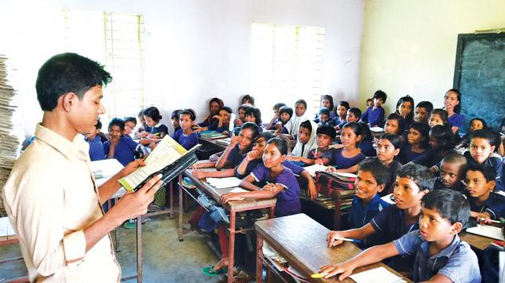
শিক্ষকের পাঠ

Slide 16
শিক্ষক -শিক্ষার্থীর মিলিত পাঠ
স্বদেশ
আহসান হাবীব
এই ছেলেটির মুখ
সারাদেশের সব ছেলেদের মুখেতে টুকটুক।
কে তুমি ভাই,
প্রশ্ন করি যখন
‘ভালোবাসার শিল্পী আমি’
বলবে হেসে তখন।
মাঠের পরে মাঠ চলেছে
নেই যেন এর শেষ
নানা কাজের মানুষগুলো
আছে নানান বেশ।
মাঠের মানুষ যায় মাঠে আর
হাটের মানুষ হাটে।
দেখে দেখে একটি ছেলের
সারাটি দিন কাটে।

Slide 17
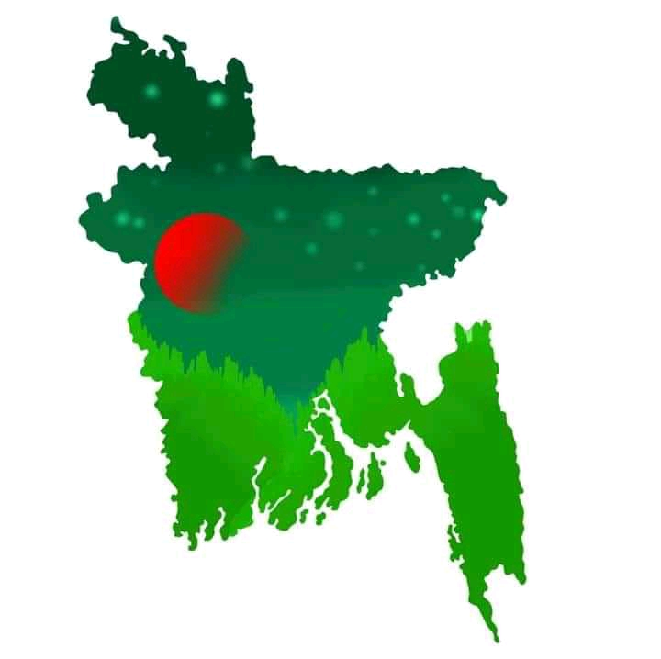
দলীয় কাজ
কবিতাংশটুকু দলে আবৃত্তি কর।

Slide 18
এসো কবিতাটির মূলভাব জেনে নিই
বাংলাদেশ নদীমাতৃক দেশ,অর্থাৎএদেশের সবখানেই নদী দেখা যায়।স্বদেশ কবিতায় বাংলাদেশের প্রকৃতি ও মানুষের জীবনযাত্রার ছবি তুলে ধরা হয়েছে।একটি ছেলে সেই ছবি দেখছে ও তার মনের ভিতর ধরে রাখছে।নদীর জোয়ার,নদীর তীরে নৌকা বেঁধে রাখা,গাছে গাছে পাখির কলকাকলি-সবই ছেলেটির নিজের দেশের জন্য মায়া- মমতা ও ভালোবাসার অনুভূতি জোগাচ্ছে।

Slide 19
যুক্তবর্ণ ভেঙ্গে একটি করে শব্দ লিখ ও বাক্য তৈরি কর।
প্রশ্ন
শ্ন
শ
ন
প্রশ্ন
বাক্যঃ প্রশ্ন গুলোর উত্তর দাও।
শিল্পী
ল্প
ল
প
গল্প
বাক্যঃ জয়নুল আবেদিন বাংলাদেশের জনপ্রিয় শিল্পী।

Slide 20
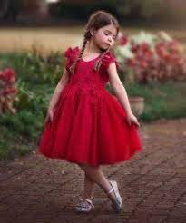
পাঠ থেকে নতুন শব্দ খুঁজে বের করো ও অর্থ বলোঃ
মাঠ
প্রান্তর
শেষ
সমাপ্তি
যিনি কোনো শিল্পকলার চর্চা করেন তিনিই শিল্পী
শিল্পী
টুকটুক
সুন্দর।

Slide 21
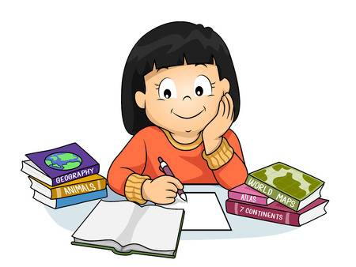
একক কাজ
তোমরা ছন্দ ও তাল বজায় রেখে পর্যায়ক্রমে কবিতাটি আবৃত্তি করো।

Slide 22
১।স্বদেশ কবিতার কবির নাম কী ?
২।গ্রাম বাংলার কোন ছবিটি আমাদের চেনা?
৩। স্বদেশ কবিতায় কি দেখে ছেলেটির দিন কেটে যায়?
উত্তর মিলিয়ে নাও......
১) আহসান হাবীব
২) গ্রাম বাংলার নদী,নদীর জোয়ার,সারি সারি নৌকার ছবি আমাদের চেনা
৩) মাঠের মানুষ মাঠে চলে যায় আর হাটের মানুষ হাটে যায় এই দেখে ছেলেটির দিন কেটে যায়।

Slide 23
আমাদের দেশ সম্পর্কে
একটি রচনা লিখে নিয়ে আসবে।

Slide 24
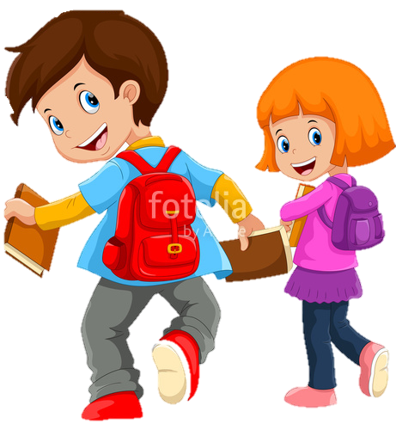
সাথে থাকার জন্য
সকলকে ধন্যবাদ

